Slide 1
SRC – Sistema de Avaliação de Riscos e Controles
Identificação da IF ou Conglomerado
Nome Supervisor:
Data do início do ciclo: dd/mm/aaaa
Data da Apresentação/Corec: dd/mm/aaaa
Prioridade: (SIFI / Alta / Médio-Alta / Média / Baixa)
Situação: (Normal / “Em Atenção” / “Em Acompanhamento Especial”)

Slide 2
Evolução das avaliações
Obs. para módulo de apresentação: Será anexo formato imagem.
Notes:
2

Slide 3
Obs. para módulo de apresentação: A relação dos trabalhos deverá vir da seção “Ações no Ciclo” do Perfil de Risco.
Notes:
3

Slide 4
Perfil
(Obs. para módulo de apresentação: identificar resumidamente o perfil da instituição – essas informações não fazem parte do “Perfil de Risco” e deverão ser inseridas pelo usuário em ambiente específico do sistema)
Segmento (fonte: segmentação por tipo de atividade e porte. Informar o segmento por tipo de atividade – fonte: analisador)
Ranking (fonte: internet do Bacen – opção “Sistema Financeiro Nacional/Informações Cadastrais e Contábeis/50 maiores bancos – por Ativo e data base mais atualizada”).
Autorizações (fonte: Unicad)
Dealer (fonte: internet do Bacen – opção “Sistema Financeiro Nacional/Informações Cadastrais e Contábeis/Informações Cadastrais)
Rating (fonte: agências de classificação de rating. Indicar a data-base, a classificação, o nome da agência e o significado (definição consta no relatório de avaliação ou no site da agência). No caso de bancos estrangeiros, poderão ser demonstradas as classificações no Brasil e no exterior)

Slide 5
Estrutura Jurídica, Societária e Organizacional
Composição Acionária
Instituições do Conglomerado Financeiro
Participações societárias relevantes
Subsidiárias e agências no exterior
(informações bem resumidas)
Obs. para módulo de apresentação: Anexo formato imagem.

Slide 6
Grupo Econômico
Apresentar um Organograma do Grupo Econômico.
Obs. para módulo de apresentação: Anexo formato imagem.

Slide 7
Organograma Funcional
Modelo simplificado, com informações mais relevantes.
Obs. para módulo de apresentação: Anexo formato imagem.

Slide 8
Informações de Outros Departamentos
Desig:
Deban:
Decon:
Deati:
Deorf:
Desuc:
Outros
Obs. para módulo de apresentação: Essas informações não fazem parte do “Perfil de Risco” e deverão ser inseridas pelo usuário em ambiente específico do sistema.

Slide 9
Informações de Outros Órgãos
Obs. para módulo de apresentação: Essas informações não fazem parte do “Perfil de Risco” e deverão ser inseridas pelo usuário em ambiente específico do sistema.
CVM
Receita Federal
Outros

Slide 10
Estratégias
(informações resumidas sobre o planejamento estratégico da IF. Podem ser apresentadas por segmento de negócio da instituição ou de maneira geral para toda a instituição, conforme disponibilidade das informações)
Crédito Consignado (exemplos)
Consolidação do market share, situando-se entre os 5 principais bancos privados no segmento
Melhorar a eficiência operacional
Middle Market (exemplos)
Expansão da carteira de crédito PJ nos mercados de São Paulo e Rio de Janeiro e foco em recebíveis
Tesouraria Internacional (exemplos)
Expectativa de gerar mais receita de trading nos mercados emergentes
Pretensão de aumentar posições no mercado G7
Underwriting (exemplos)
Consolidar posição de market share no mercado de capitais
Obs. para módulo de apresentação: Essas informações não fazem parte do “Perfil de Risco” e deverão ser inseridas pelo usuário em ambiente específico do sistema.

Slide 11
Situação “Em Acompanhamento Especial” / “Em Atenção”
Obs. para módulo de apresentação: Essa informação está contida no “Perfil de Risco” e deverá constar da apresentação (Situação e justificativa) apenas se no campo “Situação” do Perfil de Risco tiver sido assinalada alguma opção diferente de “Normal”

Slide 12
Análise Quantitativa

Slide 13
Posição Financeira e Resultados
Obs. para módulo de apresentação: mostrar o “Quadro da Posição Financeira” contido no “Perfil de Risco”.

Slide 14
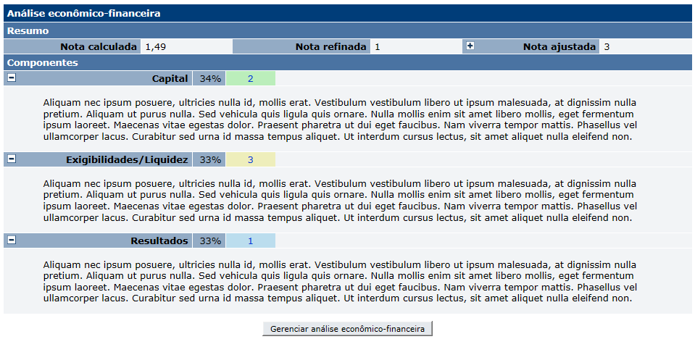
Síntese da Nota Quantitativa
Obs. Para módulo de apresentação: apresentar quadro com as notas dos ANEFs e respectivas sínteses, conforme anotadas no Perfil de Risco.

Slide 15
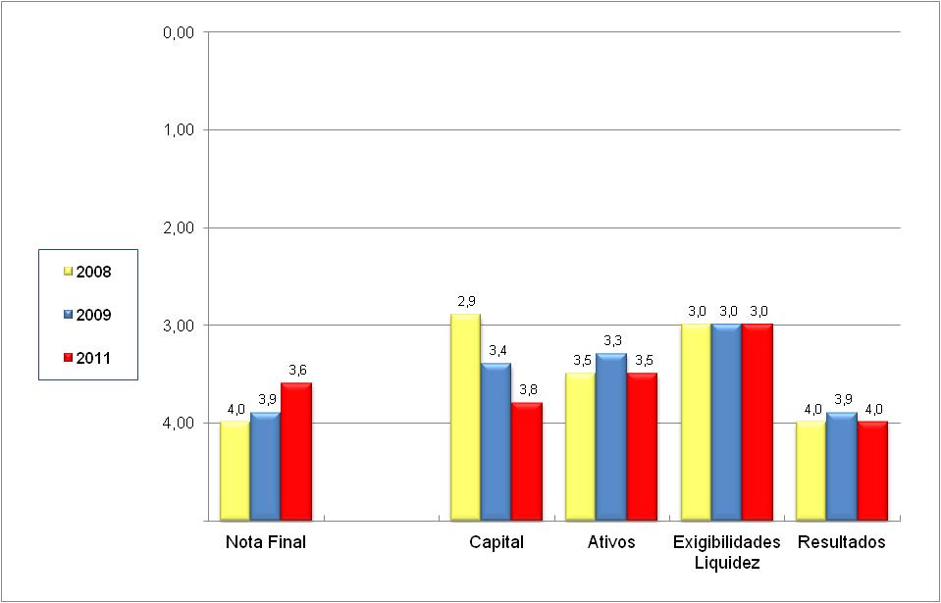
Notas Quantitativas Evolução
Anexo formato imagem.

Slide 16
Votação da Nota Quantitativa

Slide 17
Análise Qualitativa

Slide 18
Identificação das Unidades/Atividades
Obs. para módulo de apresentação: Apresentar o quadro “Atividades” da tela de “Edição de
Matriz“. No lugar dos números dos pesos, apresentar os nomes dos pesos (ex. baixo).

Slide 19
Características das Unidades/Atividades
Obs. Para módulo de apresentação: trata-se de descrição resumida das principais características das unidades/atividades da ES. Não há campo específico para essa informação no Perfil de Risco. Assim, deverá ser criado um ambiente no sistema para esse registro.
Texto livre

Slide 20
Análise Qualitativa
por riscos
Apresentar o nome do Risco, suas notas (risco inerente, controle e residual), o conceito do risco residual (exemplo: alto) e a síntese do risco. Todas essas informações já fazem parte do Perfil de Risco.
Ex.:
Risco de Estratégia – Risco: 4,00; Controle: 3,00; Residual: 3,55 (alto)
Follow-up de apontamentos das auditorias eficiente
Inexistência de um plano de capital
Inexistência de planejamento estratégico estruturado e formalizado
Realização de operações de crédito concentradas no segmento consignado, de concorrência extremamente acirrada, sem vantagem competitiva significativa

Slide 21
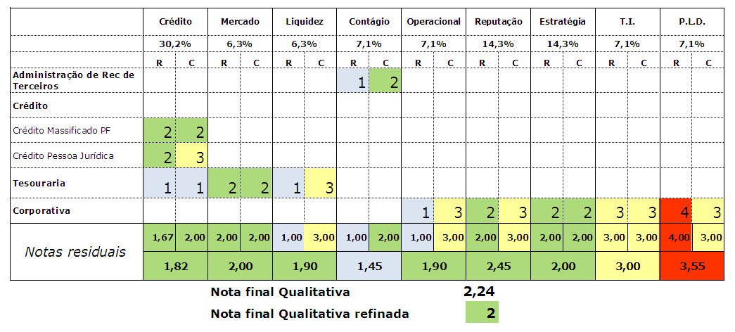
Notas dos ARCs
Apresentar a matriz de riscos conforme formato do Perfil de Risco.

Slide 22
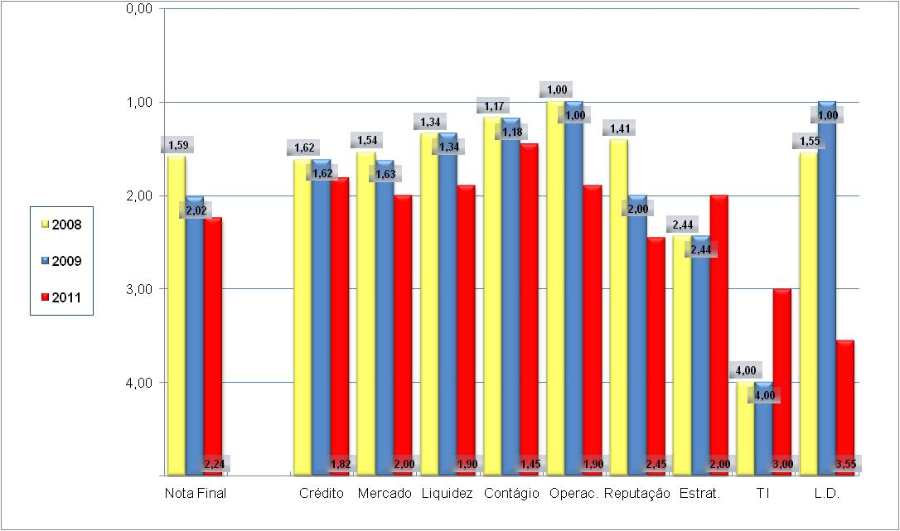
Notas Qualitativas Evolução
Anexo formato imagem.

Slide 23
Votação da Nota Qualitativa

Slide 24
Conclusão

Slide 25
Nota Final da Instituição
NOTA QUANTITATIVA: X (x,x)
NOTA QUALITATIVA: X (x,xx)
Grau de Preocupação:
Apresentar a conclusão sobre a ES
Todas essas informações estão contidas no perfil de risco.
1≤ nota 1 ≤1,50 1,50 < nota 2 ≤2,50 2,50 < nota 3 ≤3,50 3,50 < nota 4 ≤4,00

Slide 26
Votação da Nota Final

Slide 27
Perspectiva da Instituição
Perspectiva no SRC anterior
Atributo e justificativa
Perspectiva no SRC atual
Atributo e justificativa
Essas informações estão contidas no Perfil de risco.

Slide 28
Votação da Perspectiva

Slide 29
Proposta de ações para o Ciclo
Quadro com a relação de ações/trabalhos propostas pelo supervisor para o próximo ciclo da ES. Texto livre.

Slide 30
Votação da proposta de ações

Slide 31
Equipe
Coordenador: ...........
...............................
...............................
...............................
(inserir os nomes dos inspetores que realizaram os trabalhos de campo)
Texto livre.

